Slide 1
计算机系统 I
大作业一 自动驾驶系统的模拟实现

Slide 2
实验要求
分析和理解作业指定的问题
利用python 或 C/C++代码设计实现相关程序
熟练掌握与、或、非门，学会根据场景写出逻辑表达式并画出电路图。

Slide 3
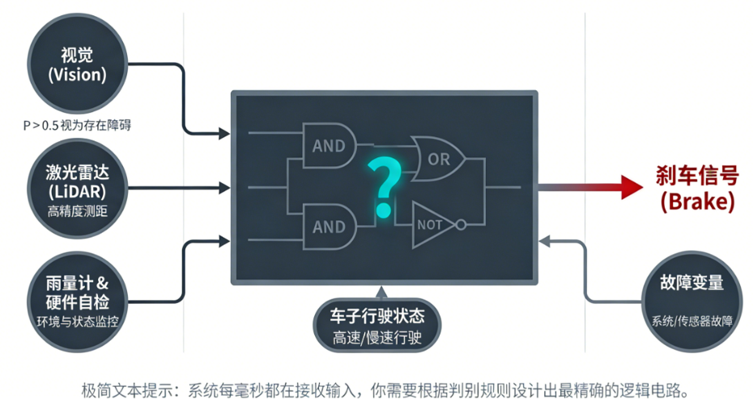
任务描述

Slide 4
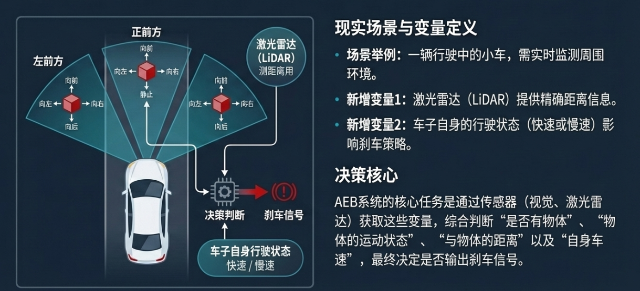
任务说明

Slide 5
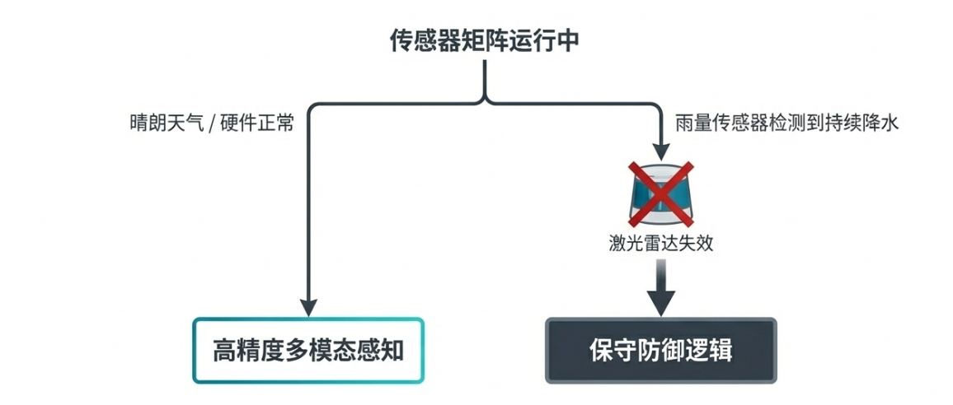
任务说明

Slide 6
输入示例
视觉传感器：三个数字（0-1之间），依次代表左中右有物体的概率。同时每个物体有五种状态（布尔值），代表物体运动趋势（前后左右静止）。
激光雷达传感器：三个数字，代表与三个方向物体的距离（m）。
雨量计：模拟时序输入。代表一段时间内检测是否有雨。
车速传感器：一个数字，代表车速（km/h）
故障传感器：代表车辆是否发生故障。

Slide 7
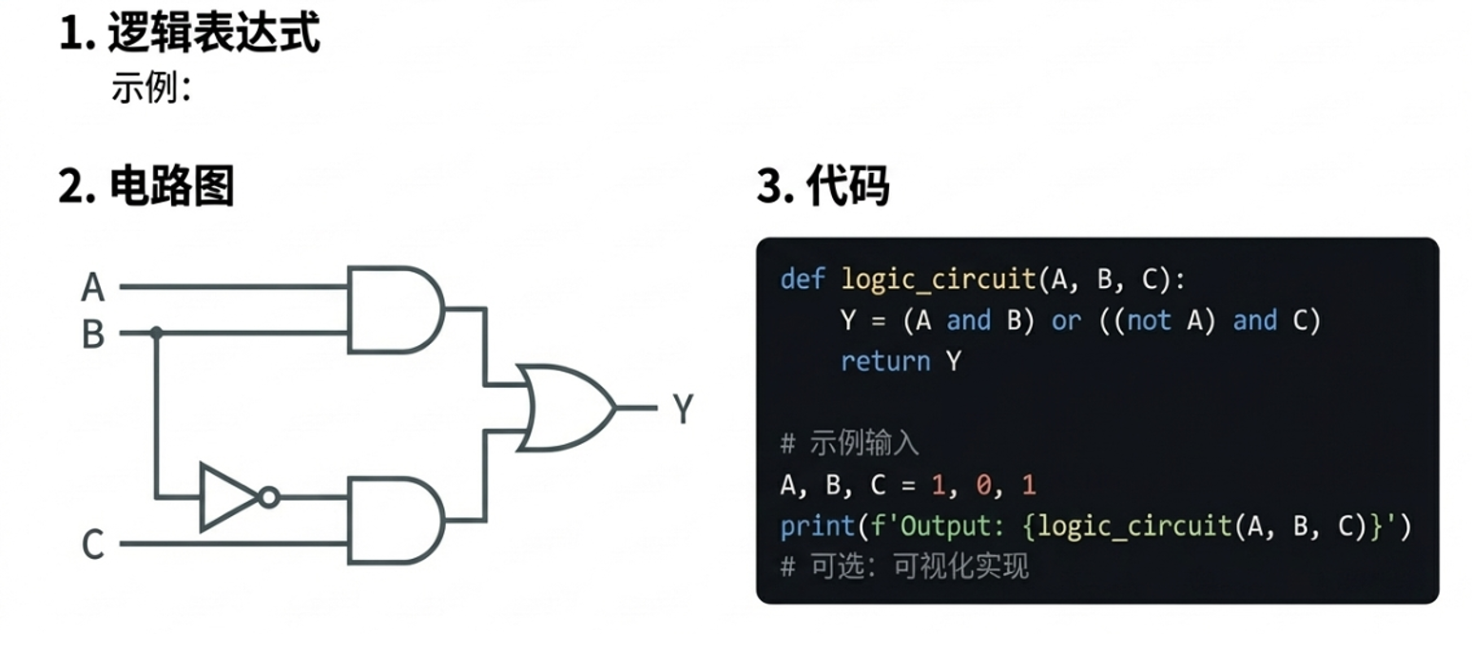
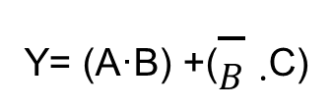
提交说明
Y= (A·B) +($\overline{B}·$C)
4. 文字说明：
正前方有物体并向后移动，可能是对向行驶，如论车速如何，都应减速。
。。。。。。。。。

